Slide 1
AI賽事預測
報告主題
報告者:徐博凱

Slide 2
目錄
AI賽事預測是甚麼
現有的技術
概述
模型介紹
現今作法&混和架構
3.目前面臨的困難
4.未來發展

Slide 3
AI賽事預測是甚麼

Slide 4
AI賽事預測是甚麼
資料 → 訓練 → 預測 → 結果
讓分
輸、贏、平手
勝率
假設:
A隊:55分 B隊:50分
A隊讓6分 : A隊輸
A隊讓5分 : A隊平
A隊讓4分 : A隊贏

Slide 5
現有技術-概述

Slide 6
現有技術-概述
資料輸入 → 資料處理 → 模型選擇 → 預測
資料輸入 : 比賽結果、球員表現、球隊排名、天氣、場地、主客場、球員傷病、社群情緒。
資料處理 :清理缺失值和異常值、 標準化、降維、特徵擷取。

Slide 7
名詞介紹
標準化:把所有特徵的值都變成相同的比例權重。
例: 得分:1-10分 出場時間:1-30分鐘。
如果得分5透過標準化計算後可得0.44。
出場時間為15標準化計算後可得0.48。

Slide 8
名詞介紹
降維:把高維資料轉換成低維表示，丟掉雜訊(隨機、無關聯資料)，保留有規律的重要特徵，這樣能夠減少計算量、加快訓練速度，也能防止過擬和。
特徵擷取:在原始特徵中，創造出新的特徵或擷取有用的特徵。(創造更有用的特徵資料)
Notes:
隨機資訊:球員姓名、球員背號。

Slide 9
現有技術-模型介紹

Slide 10
1.模型介紹-統計模型
統計模型 : 先人工特徵擷取再利用原始資料算出合理範圍，再利用這個合理範圍設計自己的初始權重，將設計好的特徵和初始權重拿去計算預測勝率，將原本提供的勝率和預測勝率用參數估計法調整權重到最佳。

Slide 11


1.模型介紹-統計模型
例:歷史每場勝率=[60%、55%、70%...]
平均勝率:61.7%
標準差:5.7%
合理範圍:61.7+-(2*5.7) = 50.3%~73.1%
公式: a為0.4、b為-0.3、c為61.7%。
預測勝率 = a * (投籃命中率 ) + b * (失誤數) + c

Slide 12
2.模型介紹-機器學習模型
機器學習模型 : 收集資料後整理資料和人工特徵擷取，把訓練集的資料丟進決策樹 、隨機森林等等的演算法算出每個特徵最適合的權重，再把驗證集的資料拿去給訓練集訓練好的模型算準確率(評估模型表現)，最後把測試集資料拿去給訓練好的模型計算最終準確率。

Slide 13


2.模型介紹-機器學習模型
例:資料=[進球率、犯規次數…]
特徵擷取 → 訓練集資料 →
最佳權重 →
演算法 →
預測值
驗證集資料 →
準確率、召回率
測試集資料 →
最終準確率

Slide 14
3.模型介紹-深度學習模型
深度學習模型 :收集資料，整理資料，把資料分成訓練、驗證、測試集，取出訓練集資料放入設計好的模型中開始訓練模型，每層隱藏層會利用輸入資料+權重去計算特徵後再執行非線性函數再給下一層當輸入，最後輸出預測值跟真實值比較後算損失函數再透過反向傳播對每層做梯度下降，修改每一層的權重和偏置。
Notes:
非線性:比賽一 開始進球率高，後來進球率變低又變高。
偏置:能夠讓模型輸出不經過原點，即使輸入都是0也能產生非零的輸出，像是失誤數很高都沒有進球等等但輸出的勝率可能就會很低但是不至於輸出0%勝率。

Slide 15
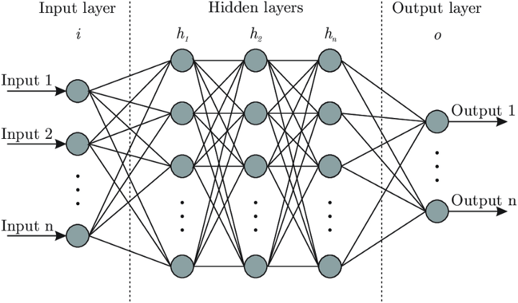
3.模型介紹-深度學習模型
損失函數
梯度下降
反向傳播
訓練集
例:資料=[比賽影片…]
球、手等
手部動作
上籃投籃
勝率

Slide 16
4.模型介紹-結論
統計模型 - 優:資料集少、易解釋 缺:人工擷取特徵、無法捕捉複雜關係
機器學習模型 - 優:資料集比深度學習少、準度優於統計模型 缺:人工擷取特徵、無法捕捉複雜關係
深度學習模型 - 優:能處理複雜關係、自動擷取特徵 缺:大量資料集、黑箱問題。

Slide 17
現今做法 & 混和架構

Slide 18
1.混和架構-機器學習 + 深度學習
機器學習 + 深度學習 混和架構:
資料蒐集 → 深度學習抽取特徵(訓練完) → 高維特徵 → 特徵降維 → 低維特徵 + 人工特徵擷取 → 機器學習訓練 → 預測值
優:DL補足ML沒有的圖片影片特徵 缺:模組整合複雜
Notes:
高維特徵:每維可能是 球員相對位置模式、團隊整體進攻/防守節奏、快攻/半場戰術特徵。
低維特徵: 每維可能是 平均進球數、平均失誤數、球隊勝率。
特徵降維:先降成1維特徵再堆成2維特徵(表格)。

Slide 19
2.混和架構-Ensemble模型融合
Ensemble模型融合混和架構:
資料蒐集 → 多個模型訓練(DL、ML、統計) → 多個同任務預測值(勝率) → 多個預測結果融合(平均、加權) → 最終預測值
優:提高泛化能力和穩定性 缺:訓練成本高、解釋性差
解釋性差解決:所有模型做SHAP分析，把所有SHAP值加權總合
增加勝率50%
減少勝率30%
SHAP:計算每個特徵的貢獻率。例:進球數:50% 失誤數:-30%
Notes:
SHAP:利用輸出層的函數+輸入資料給SHAP去計算貢獻值。

Slide 20
3.混和架構-多模態輸入 + 多模型輸出
多模態輸入 + 多模型輸出 混和架構:
多組不同資料 → 多個不同任務的模型(勝率、進球分數、媒體情緒) → 各個不同模型開始訓練 → 產生多個預測值 → 融合所有預測值(加權平均) → 最終預測值
優:輸出預測值多樣 缺:資料前處理複雜、預測值難以整合
例:
勝率模型 → 主隊勝率：62%
進球模型 → 預測進球數：2.4
情緒模型 → 媒體情緒：正面

Slide 21
目前面臨困難

Slide 22
目前面臨困難
1.資料品質與可得性:冷門運動賽事記錄少(巧固球)。
2.多模態整合:資料來源多樣(勝率、社群情緒、比賽影片)的整合難度高，像數值資料和影片維度不同、時間對齊、資料格式不同。
3.運動結果的不可預測性:暴冷門事件、球員受傷、球員心理因素。

Slide 23
未來發展

Slide 24
未來發展
1.自適應模型:即時更新動態資料(進球次數、社群情緒)，讓模型做微調。
2.多模態資料整合:需設計把每個不同的資料的時間點同步。(勝率:每分鐘更新 社群情緒:每秒鐘更新)
3.可解釋性:未來可強化模型的可解釋性而不是只有預測值。

Slide 25
參考文獻:
Robert Nisbet, Gary D. Miner, &Keith McCormick(2023).Handbook of Statistical Analysis: AI and ML Applications. Handbook of Statistical Analysis: AI and ML Applications - Robert Nisbet, Gary D. Miner, Keith McCormick - Google 圖書
Peshawa Jamal Muhammad Ali &Rezhna Hassan Faraj(2014). Data Normalization and Standardization: A Technical Report. Data-Normalization-and-Standardization-A-Technical-Report.pdf

Slide 26
參考文獻:
René Manassé Galekwa Jean Marie Tshimula Etienne Gael Tajeuna &Kyamakya Kyandoghere(2024). A Systematic Review of Machine Learning in Sports Betting: Techniques, Challenges, and Future Directions. 2410.21484
Hubáček, O., Šourek, G., & Železný, F. (2019). Exploiting sports-betting market using machine learning. main.pdf

